Slide 1
A Summary of Touschek lifetime calculation
加速器中心物理组
付泓瑾

Slide 2
一.物理孔径-动量孔径-Touschek寿命结果变迁
围绕Touschek寿命计算的工作主要分为一下两个阶段：
1.各元件处的发射度、束长、动量接受度均为常数，这又分为了两个小阶段：
1.1 积分函数采用fgsl的有限区间上积分函数
1.2 采用fgsl的半无限长区间上的积分函数

Slide 3
2.根据物理孔径输入,使用pz_aperture_by_tracking的给出的动量孔径来计算Toschek寿命
2.1 R3QO08、R3OQ09、4W2的物理孔径修正,旧pz计算程序
2.1.1 三处水平和垂直孔径修正
2.1.2 两个四极铁两侧水平孔径，4W2两侧垂直孔径
2.1.3 两个四极铁仅靠外侧的水平孔径修正，4W2两侧垂直孔径
2.2 理论公式修正(lma非对称公式，后证明与取平均相等)
2.3 pz程序修复后
2.3.1 物理孔径未更新(2.1.2的情形)
2.3.2 仅外侧的水平孔径修正

Slide 4
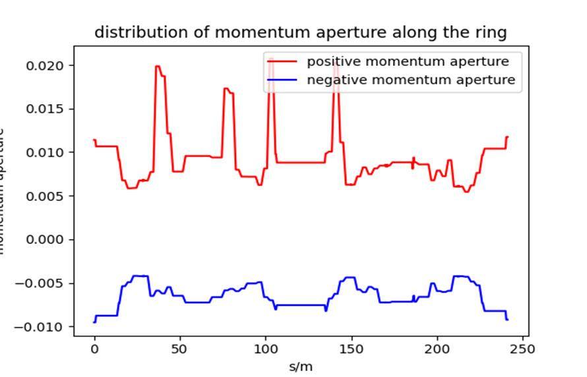
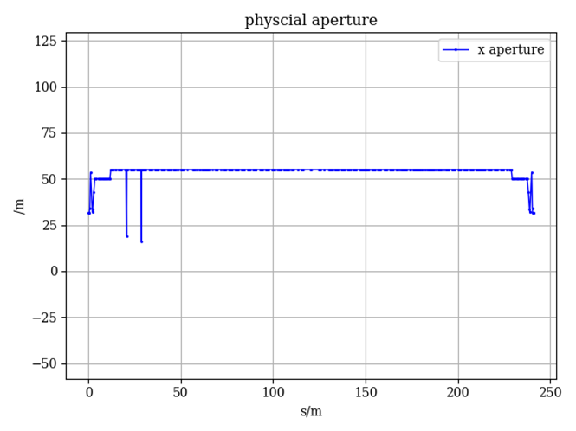
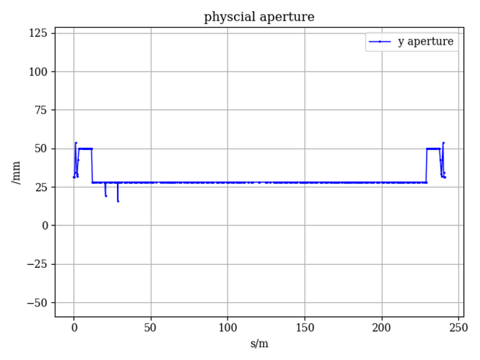
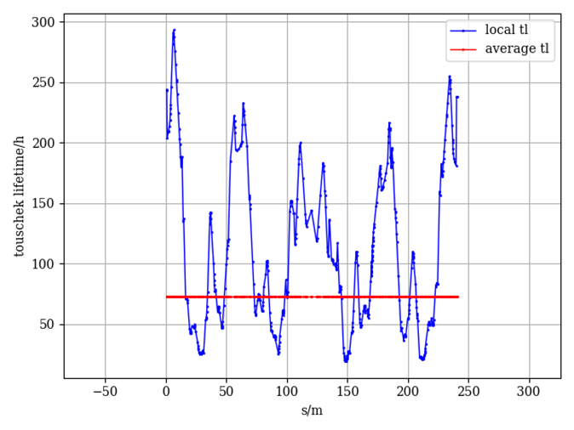
2.1.1 三处水平和垂直孔径均修正，旧pz计算
P=0, TL=70.297h
P=0.7480429, TL=73.103h

Slide 5
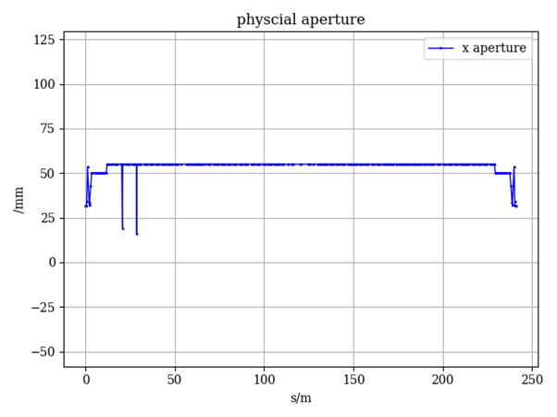
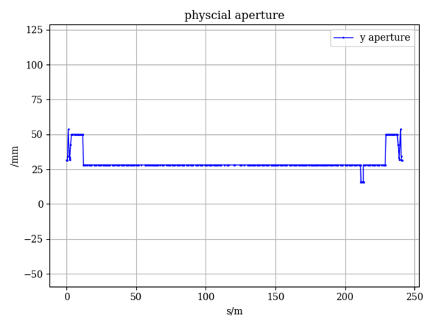
2.1.2四极铁两侧的水平孔径修正，4W2两侧垂直孔径修正
P=0,TL=70.296h
P=0.7480429,TL=73.098h

Slide 6
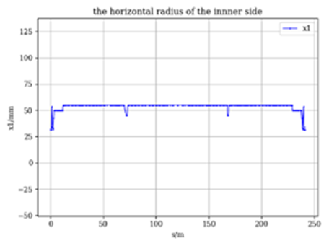
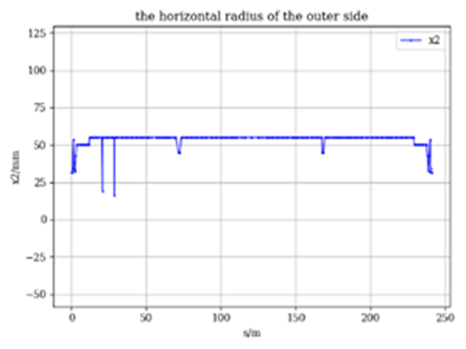
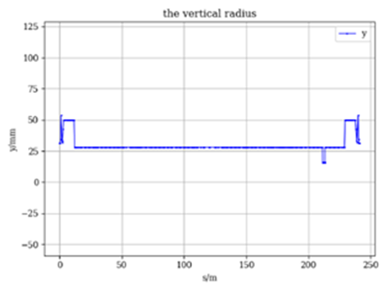
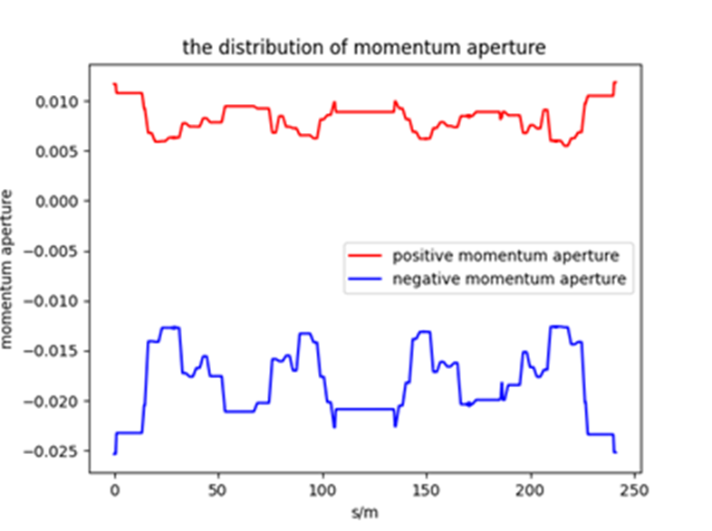
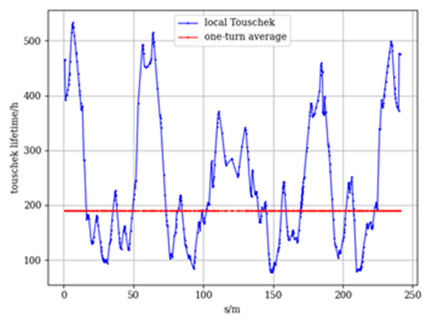
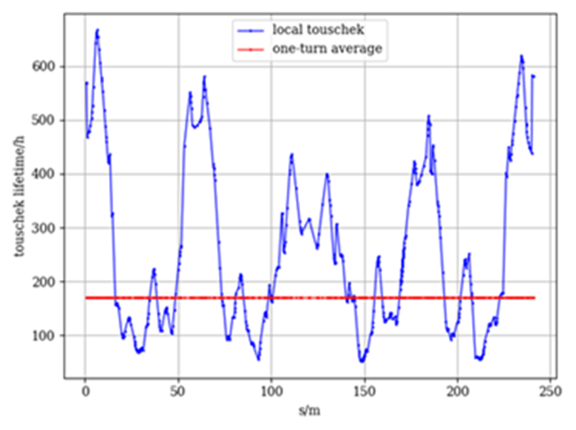
2.1.3 两个四极铁仅靠外侧的水平孔径修正，4W2两侧垂直孔径
P=0.0, 190.448h
P=0.7480429, 171.112h

Slide 7
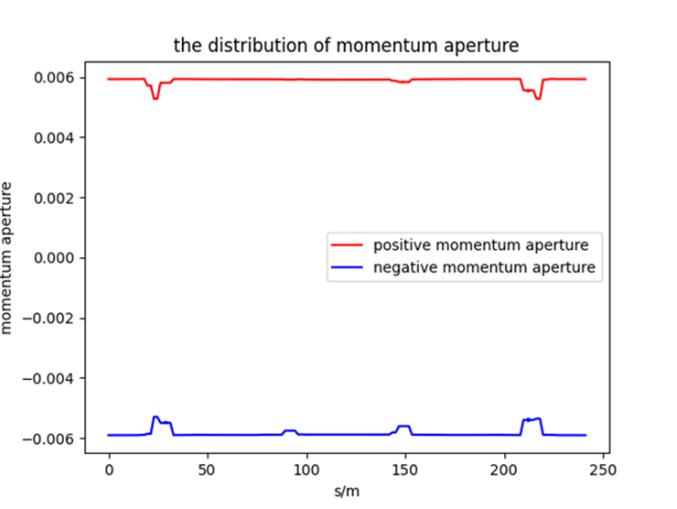
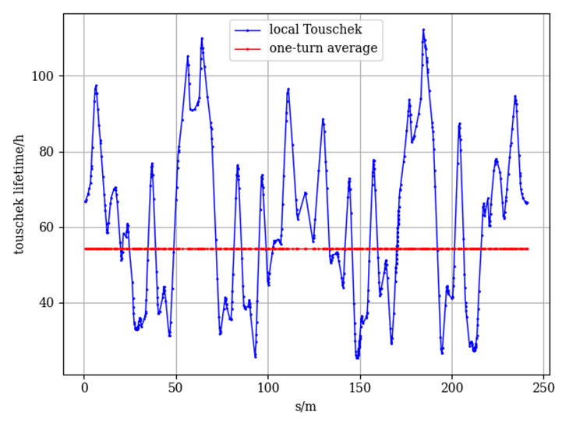
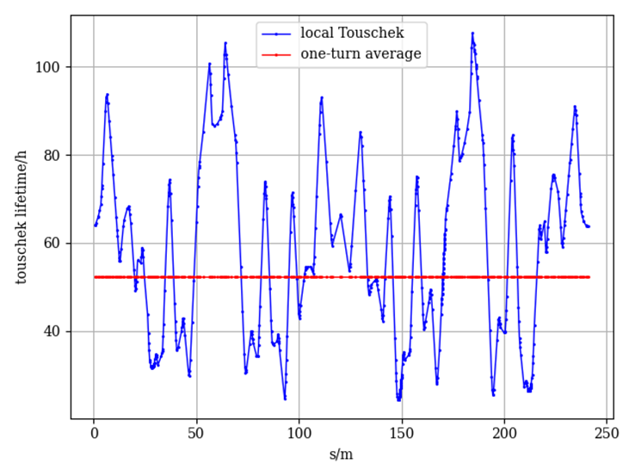
2.3.1 pz程序修复但物理孔径未更新
P=0.7480,$τ=54.363h$
P=0.0000,$τ=52.291h$

Slide 8
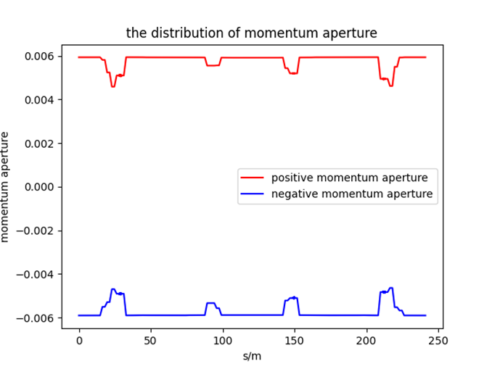
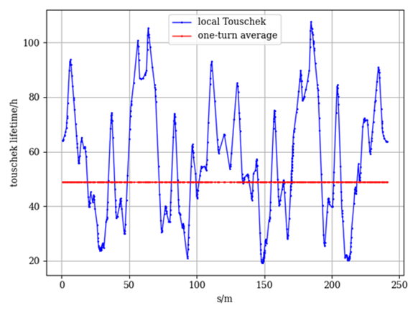
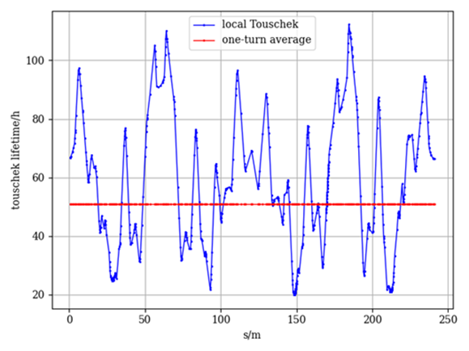
2.3.2 pz程序修复后，两个四极铁仅外侧的水平孔径修正， 4W2两侧垂直孔径修正
P=0.0 TL=48.99h

Slide 9
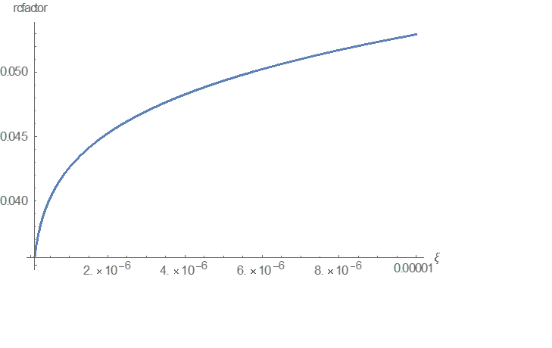
关于局域Touschek寿命的简要分析
按照Sun使用的le Duff形式的公式，
$\frac{τ\left(p\right)−τ(0)}{τ(P)}=−\frac{F(ξ)}{C(ξ)}∙P^{2}$, 比例系数$−\frac{F(ξ)}{C(ξ)}=−\frac{F(ξ)/ξ^{\frac{3}{2}}}{C(ξ)/ξ^{\frac{3}{2}}}$满足如下关系：
增加$ξ$可以增加托歇克寿命的相对改变量，
而且$ξ$又与下面物理量相关：
$ξ={(\frac{ε}{γ}\frac{β_{x}}{σ_{x}})}^{2}$
需要降低洛伦兹因子（能量）和束团水平尺寸，
增加动量接受度和水平包络函数。
能量一般是固定的，所以可以改变的是局域
的束团水平尺寸，动量接受度和水平包络函数

Slide 10
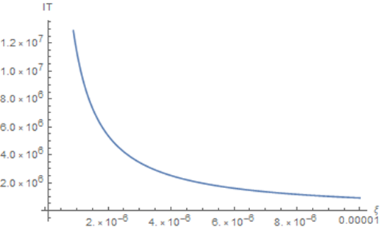
考虑到还需要保持Touschek寿命较小，F+C*P*P与$ξ$又满足如下的关系
而且$\frac{1}{τ}=k(F+C∙P^{2})$, $k=\frac{1}{8π}\frac{N}{γ^{5}}\frac{r_{e}^{2}c}{V}{(\frac{β_{x}}{σ_{x}})}^{3}$,
那么如果只是动量接受度增大引起的$ξ$的增加，尽管托歇克寿命的相对寿命也会增大，但是托歇克寿命也会增大；而包络函数和水平尺寸增大引起的F+C*P*P的减小可以自动通过k的增大来补偿。

Slide 11
2.DCCT流强拟合和读数误差
对去年的程序做了修改：
去年在每个同步模式运行准周期的衰减段内，对流强取对数后再使用最小二乘法进行线性拟合，只返回了拟合斜率，没有返回拟合截距，导致残差较大。
现在两者均返回。

Slide 12
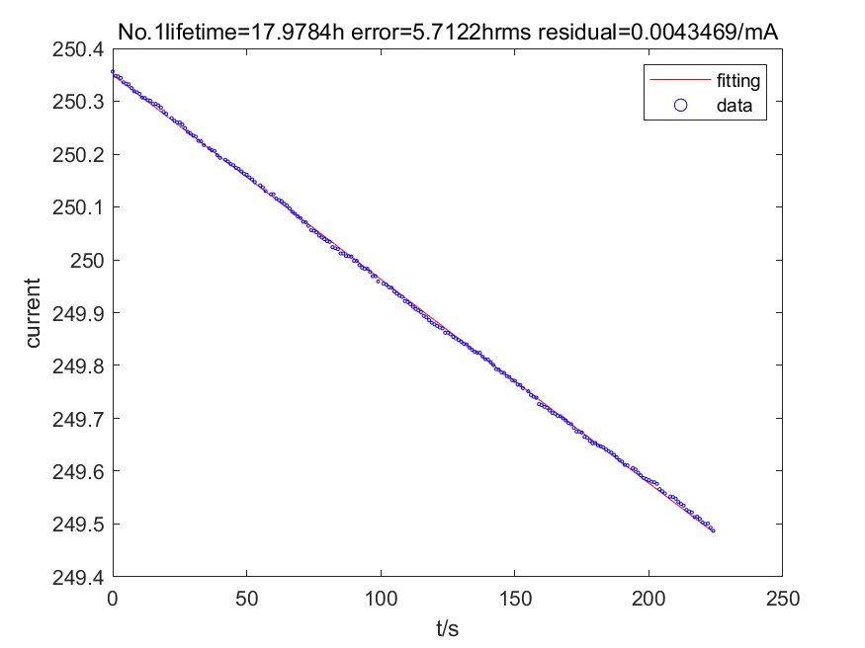
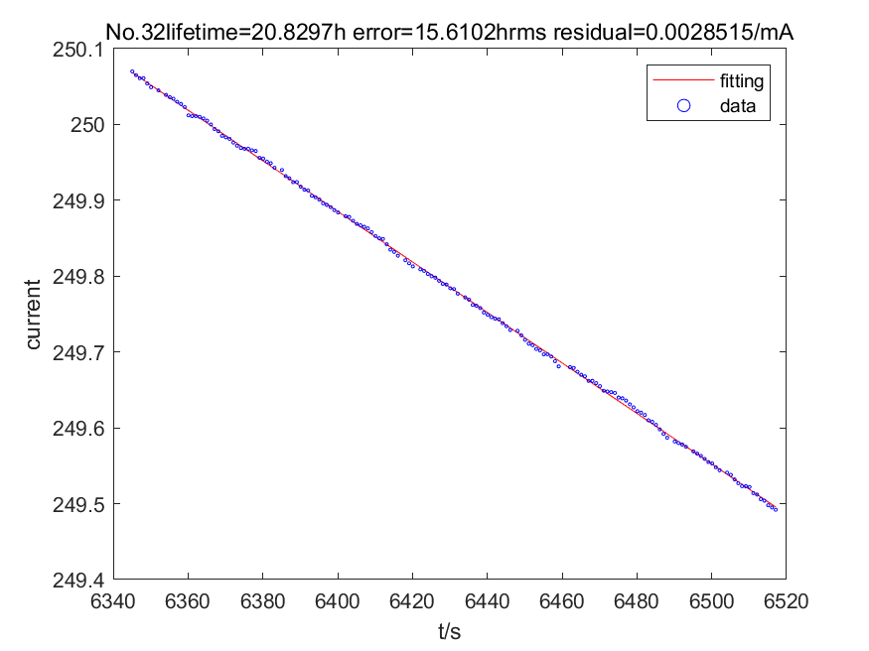
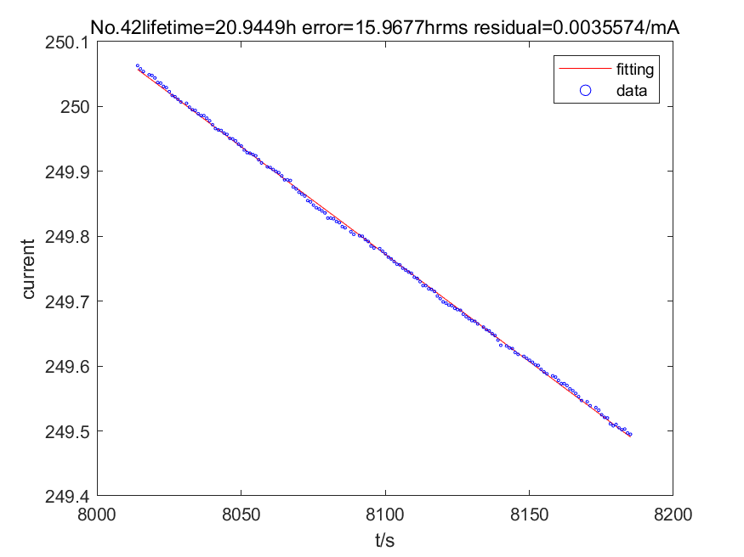
选取2022/07/12 的一段时间的DCCT读数作为数据源。
下面给出拟合结果：拟合流强曲线、拟合寿命、拟合寿命误差等

Slide 13
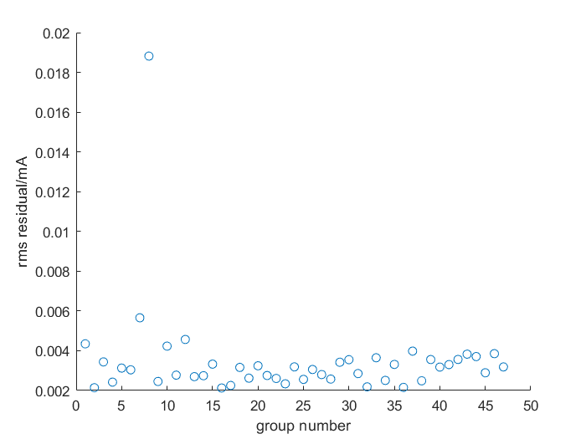
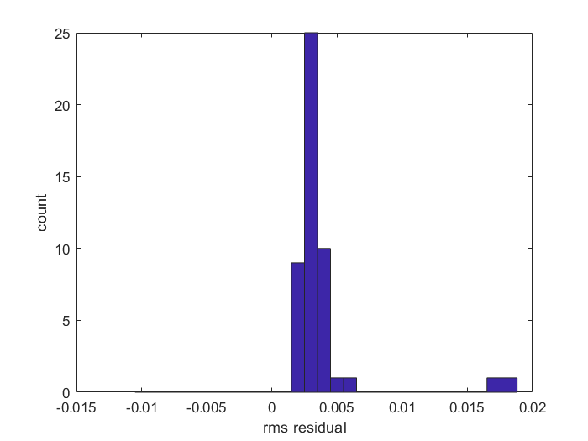
对于每个准周期，取流强的RMS残差作为流强拟合误差，统计结果如下:
大多数准周期的流强拟合误差在(0.0025, 0.0035)区间内。
每个准周期的RMS残差
RMS残差分布统计

Slide 14
3. 反馈kicker的踢角kick
若粒子横向发射度已知，设r1otfb在1处，相应物理量记为第一下标1；r4obpm08在2处，相应物理量记为第一下标2；第一圈没有横向反馈kicker作用，以第二下标1记;第二圈有横向反馈kicker作用，以第二下标2记。
对于线性动力学，第一圈bpm处的坐标为：$\left(\begin{matrix}y_{21} \\ y_{21}^{′}\end{matrix}\right)$
第二圈在kicker出口处的坐标为：${\left(\begin{matrix}y_{12} \\ y_{12}^{′}\end{matrix}\right)}_{+}=M_{1^{−}2}\left(\begin{matrix}y_{21} \\ y_{21}^{′}\end{matrix}\right)+(\begin{matrix}0 \\ θ\end{matrix}$)
在bpm处的坐标为$\left(\begin{matrix}y_{22} \\ y_{22}^{′}\end{matrix}\right)=M_{{21}^{+}}{\left(\begin{matrix}y_{12} \\ y_{12}^{′}\end{matrix}\right)}_{+}=M_{1}\left(\begin{matrix}y_{21} \\ y_{21}^{′}\end{matrix}\right)+M_{{21}^{+}}(\begin{matrix}0 \\ θ\end{matrix}$)
+表示kicker出口，-表示kicker入口

Slide 15
$θ=\frac{y_{22}−M_{1}\left(1,1\right)y_{21}−M_{1}\left(1,1\right)y_{21}^{′}}{M_{{21}^{+}}(1,2)}$
根据模拟结果算出的kick和设置值相差较小。

